Slide 1
Hans Urs von Balthasar (+1988)
Cristologia – Faculdade Católica de Belém –
Prof. Dr. João Paulo de M. Dantas.

Slide 2
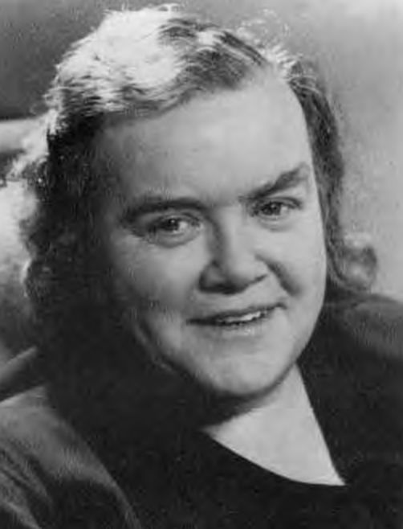
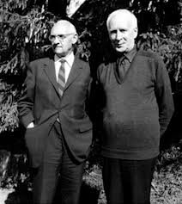
H. U. von Balthasar e H. de Lubac (SJ).
Adrienne von Speyer.

Slide 3
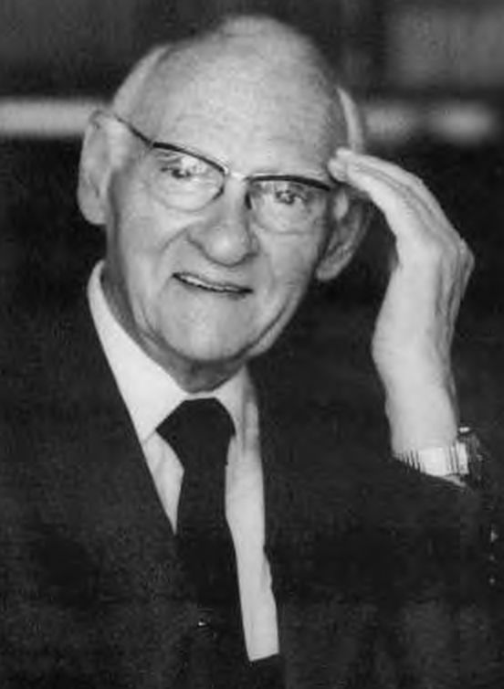
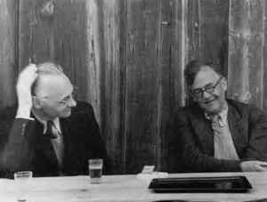
Balthasar e seu amigo Karl Barth (+1968).

Slide 4
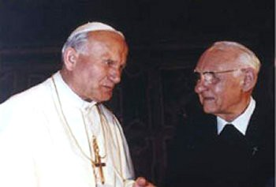
Com o papa João Paulo II

